Slide 1
벤치마킹리서치_회원가입
Cgv
윤백천

Slide 2
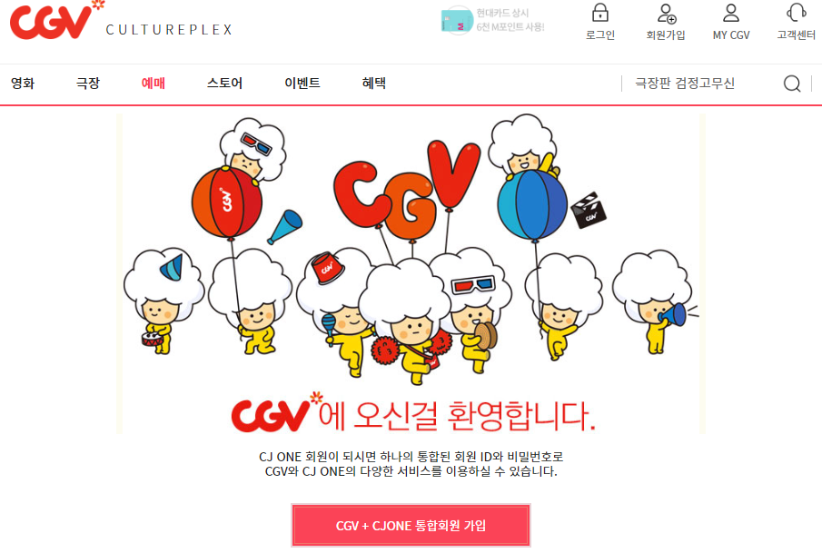
회원가입
회원가입 클릭 시 해당 페이지로 이동합니다.

Slide 3
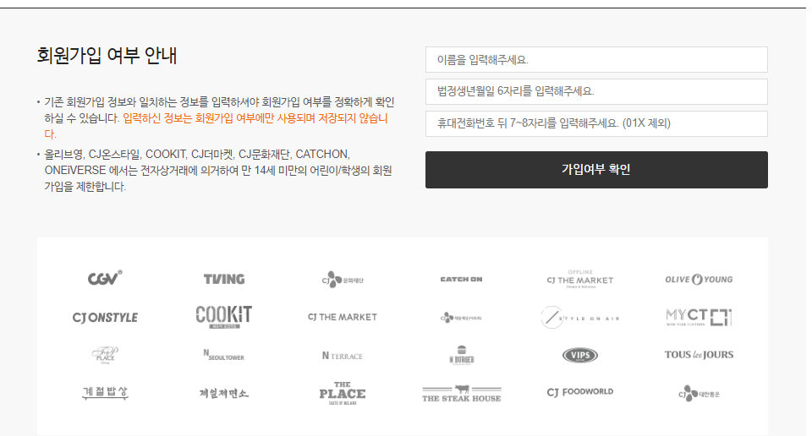
회원가입_여부안내
회원가입 버튼을
클릭 시 해당 페이지로
이동이 되며,
회원이 아닌 정보면
회원가입 페이지로,
이미 회원이시면
해당 ID 안내
페이지로 이동합니다.

Slide 4
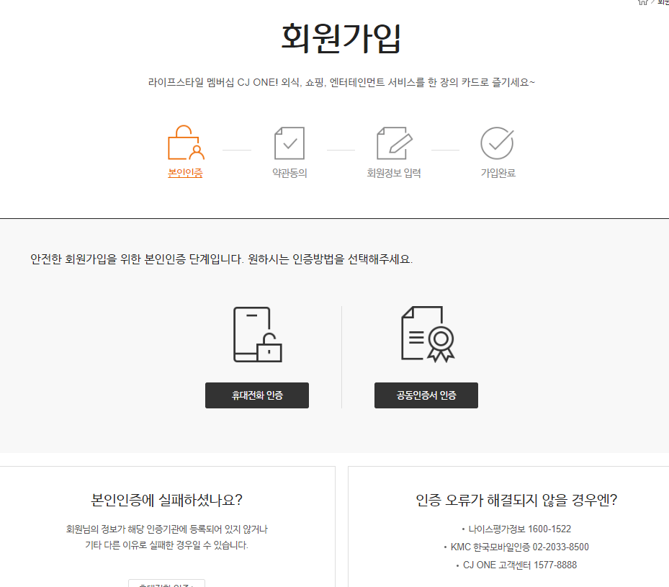
회원가입_본인인증
회원가입의 첫 단계는
본인인증부터 시작합니다.
본인인증을 마친 후의 과정을
나타내주는 정보도 제공합니다.

Slide 5
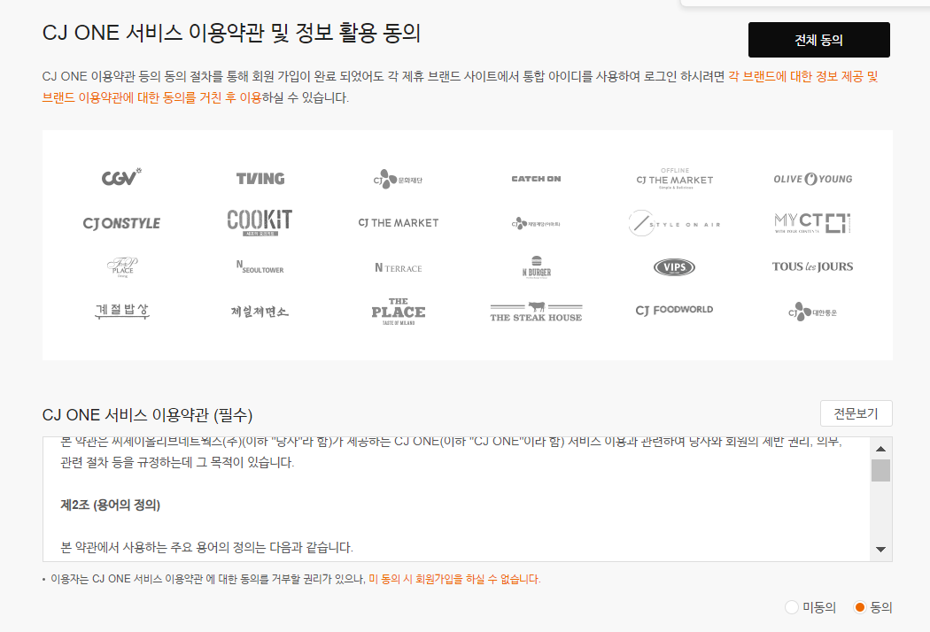
회원가입_서비스 이용약관
본인인증 후 이동되는 페이지입니다.
해당페이지에서 서비스 이용약관에
대한 동의 페이지입니다.
전체 동의를 누르면 다수의 약관이
전부 동의 체크가 됩니다.

Slide 6
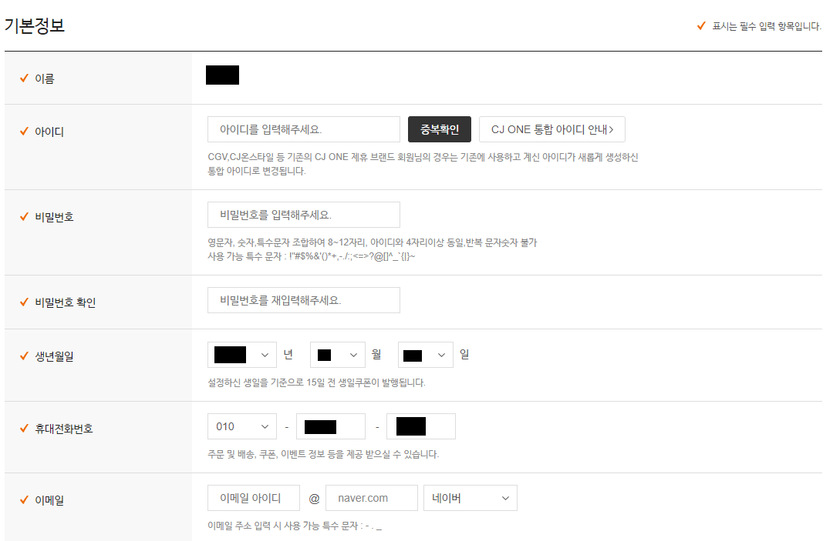
회원가입_회원 정보 입력
약관 동의 후
이동되는 페이지입니다.
ID를 입력 한 후 중복확인을
클릭 시 알림창이 뜨면서
중복에 대한 검증을합니다.
비밀번호는
비밀번호 확인의 란과
같지 않으면 경고가 뜹니다.

Slide 7
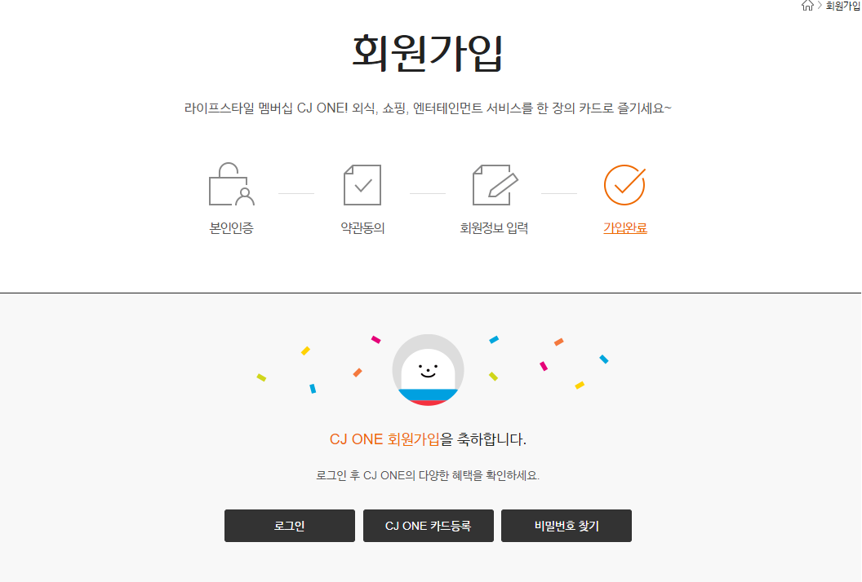
회원가입_완료
회원가입 완료 시
해당 페이지로 이동되며
로그인이 가능합니다.

